Slide 1
ひらがな カタカナ 漢字

Slide 2
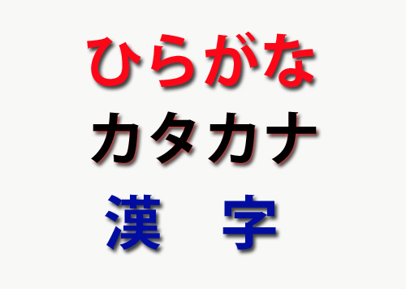
Look at the next few slides…
Can you see hiragana ひらがな?
Can you see katakana カタカナ? ＯＲ
Can you see kanji 漢字?

Slide 4
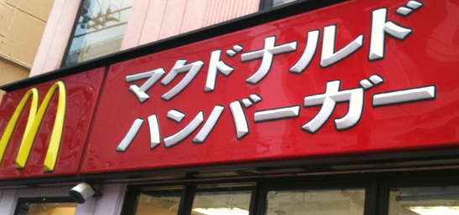

Slide 6
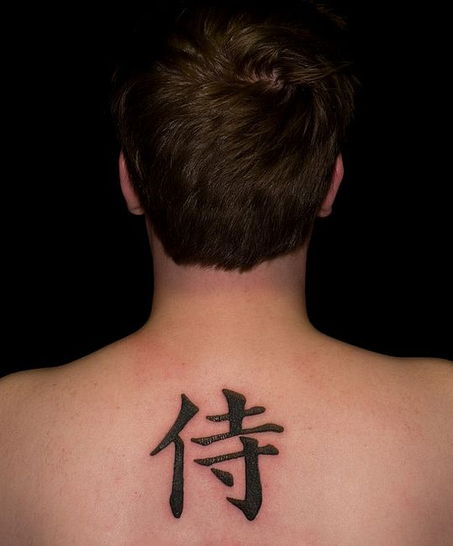

Slide 7
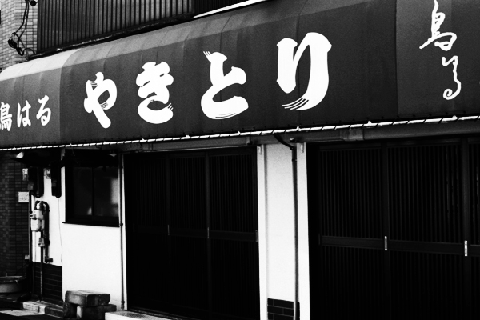

Slide 9
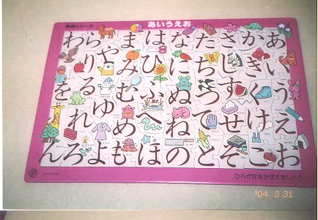

Slide 14
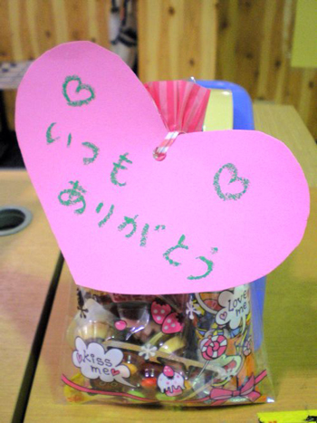

Slide 15
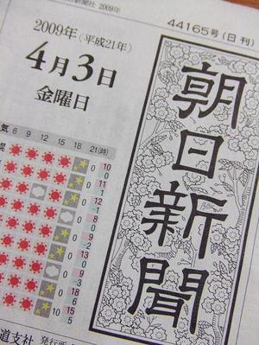

Slide 17
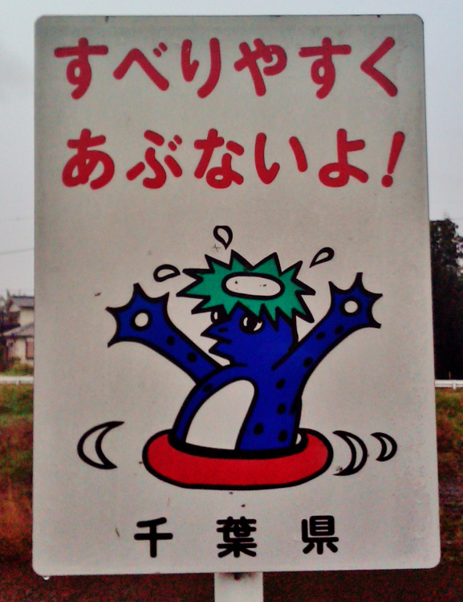

Slide 20
